Slide 1
333

Slide 2
مقام: Dm
ميزان: 6/8
نظم: (8و4)

Slide 3

(هَلْ يَسْتَطِيعُ الرَّبُّ بِي أَنْ يَصْنَعَ الْعَجَائِبَ
وَإِنْ طَلَبْتُ تَكْرِيسِي هَلْ يَسْتَجِيبُ الطَّلَبَ)

Slide 4
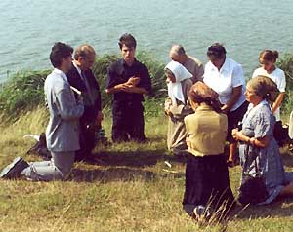
نَعْمْ نَعْمْ، نَعَمْ يَقُولُ رَبُّنَا: تَقَدَّسُوا لِلْعَمَلِ غَدًا سَأَعْمَلُ بِكُمْ (فِي وَسْطِكُمْ) عَجَائِبِي

Slide 5
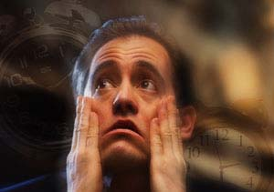
(هَلْ يَسْتَطِيعُ الرَّبُّ أَنْ يُكَرِّسَ ذَا الْجَسَدَ
مَعْ ضَعْفِهِ وَعَجْزِهِ لَهُ يَصِيرُ لِلْمَدَى)

Slide 6
نَعْمْ نَعْمْ، نَعَمْ يَقُولُ رَبُّنَا: تَقَدَّسُوا لِلْعَمَلِ غَدًا سَأَعْمَلُ بِكُمْ (فِي وَسْطِكُمْ) عَجَائِبِي

Slide 7
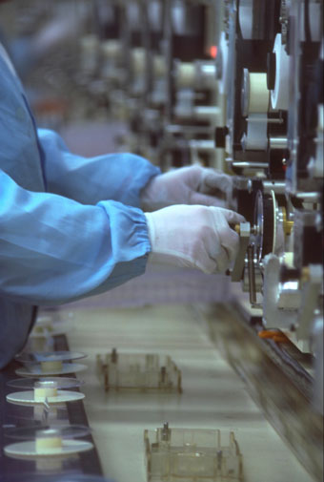
(هَلْ يَسْتَطِيعُ الرَّبُّ أَنْ يُشَغِّلَ مَوَاهِبِي مُقَدِّسًا عَوَاطِفِي لِمَجْدِ مَنْ أَحَبَّنِي)

Slide 8
نَعْمْ نَعْمْ، نَعَمْ يَقُولُ رَبُّنَا: تَقَدَّسُوا لِلْعَمَلِ غَدًا سَأَعْمَلُ بِكُمْ (فِي وَسْطِكُمْ) عَجَائِبِي

Slide 9
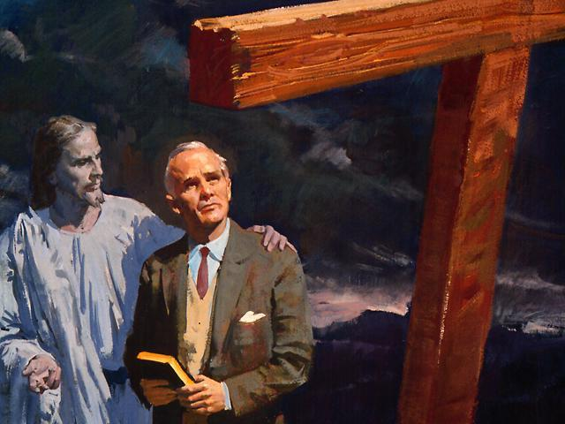
(هَلْ يَسْتَطِيعُ الرَّبُّ أَنْ يُبَارِكَ فِي خِدْمَتِي مُكَرِّسًا لِمَجْدِهِ كُلِّي لَهُ بِجُمْلَتِي)

Slide 10
نَعْمْ نَعْمْ، نَعَمْ يَقُولُ رَبُّنَا: تَقَدَّسُوا لِلْعَمَلِ غَدًا سَأَعْمَلُ بِكُمْ (فِي وَسْطِكُمْ) عَجَائِبِي

Slide 11
كتبها: فيليب عياد
لحنها: وسلي عياد

